Slide 1

TeaWizard - Projeto integrador 3
Aluno: Eric Monteiro dos Reis
Disciplina: Projeto integrador III

Slide 2
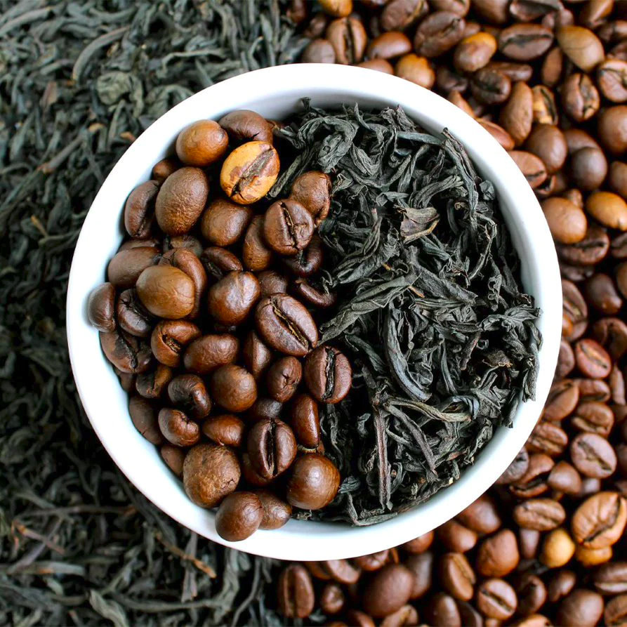
De onde veio a ideia do projeto?

Slide 3
Existem diversos tipos de chá
Chá preto: é o chá mais comum e popular no mundo, feito a partir das folhas da planta Camellia sinensis. Possui sabor forte e rico em cafeína.
Chá verde: feito a partir das folhas da Camellia sinensis, mas com um processo de produção diferente do chá preto. Possui sabor mais leve e é rico em antioxidantes.
Chá Oolong: também conhecido como chá azul, é um chá semi-oxidado, com um sabor intermediário entre o chá preto e o chá verde.
Chá de ervas: feito a partir de uma variedade de plantas, como camomila, hortelã, gengibre, entre outras. Possui sabor suave e pode ter propriedades medicinais.
Chá branco: feito a partir das folhas jovens da Camellia sinensis, possui sabor delicado e é rico em antioxidantes.

Slide 4
Pontos importantes para um chá perfeito
Um chá preparado com água muito quente pode queimar folhas de chás mais delicados, resultando em uma bebida amarga.
Um chá preparado com água muito fria pode resultar em um chá com menos sabor e mais fraco em termos de substâncias benéficas liberadas.
Um chá infusionado por tempo demais pode também resultar em uma bebida amarga.
Um chá infusionado por pouco tempo pode também resultar em um chá fraco e com sabor mais fraco.
O uso de uma quantidade exacerbada de chá pode acabar sendo um desperdício.

Slide 5
Tabela para um chá perfeito
Tipo de chá | Temperatura | Tempo de infusão
Chá branco | 70°C - 75°C | 3 minutos
Chá verde | 75°C - 80°C | 2 minutos
Chá preto | 95°C | 4 a 5 minutos
Chá oolong | 85°C | 4 minutos
Chá de rooibos | 95°C | 5 a 10 minutos
Chá de ervas | 97°C - 100°C | 5 a 10 minutos
Chá pu’er | 95°C | 5 minutos

Slide 6
Pontos chave
Controle da temperatura da água
Controle do volume de líquido e também de chá inserido
Temporização precisa
Comunicação com o usuário
Automatização de todo esse processo

Slide 7
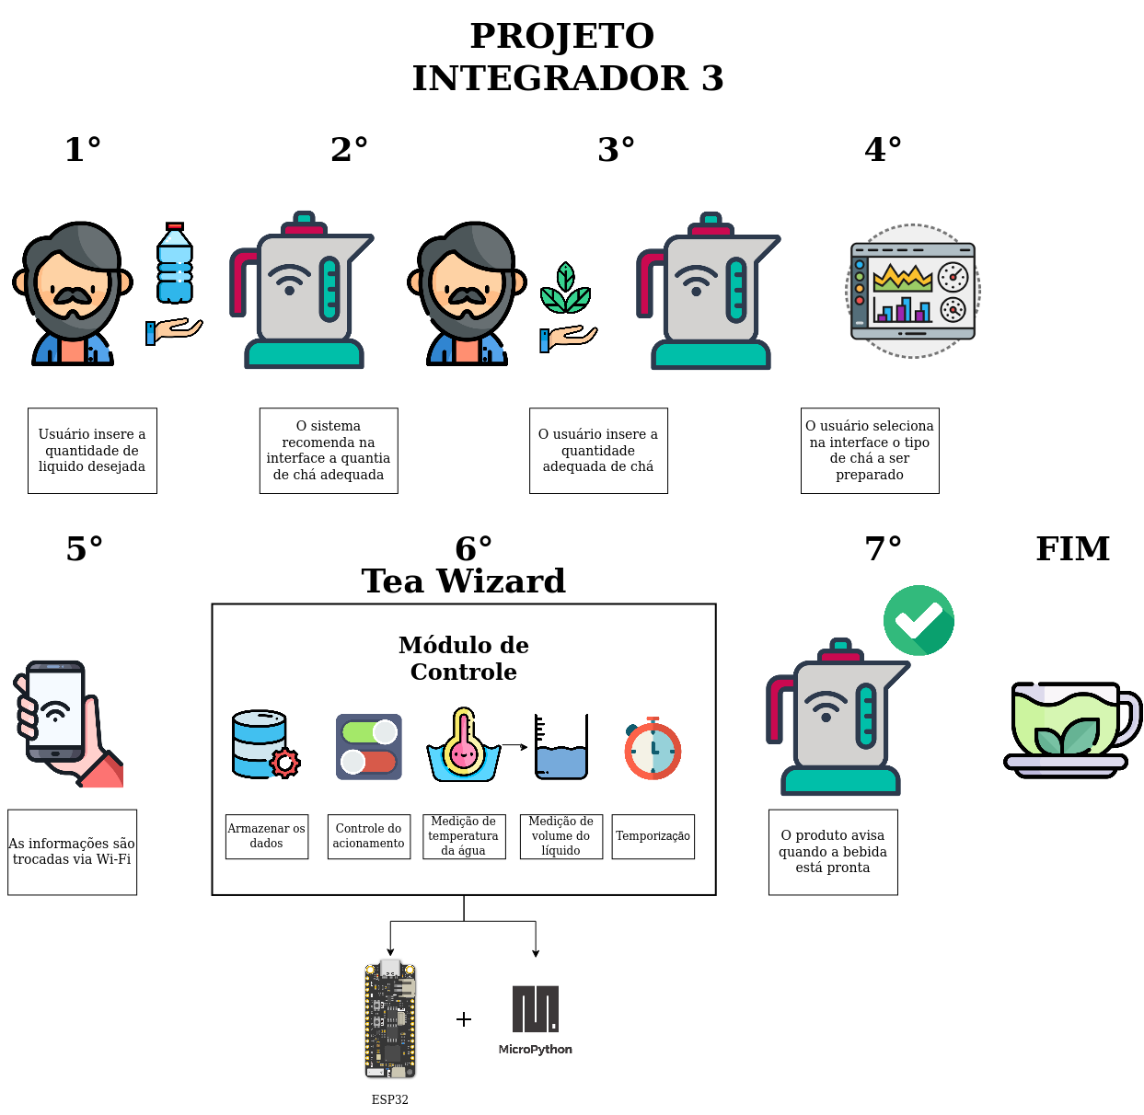

Slide 8











Tecnologias utilizadas

Slide 9
Referências bibliográficas
Temperature and Time of Steeping Affect the Antioxidant Properties of White, Green, and Black Tea Infusions. Disponível em: https://ift.onlinelibrary.wiley.com/doi/full/10.1111/1750-3841.13149
Effect of brewing time and temperature on antioxidant capacity and phenols of white tea: Relationship with sensory properties. Disponível em: https://www.sciencedirect.com/science/article/abs/pii/S0308814617320228
How brewing parameters affect the healthy profile of tea. Disponível em: https://www.sciencedirect.com/science/article/abs/pii/S2214799316301795

Slide 10


Obrigado!
https://github.com/ericreis27
ericreis027@gmail.com

